Slide 1
Scanner
Slouží ke snímání statických obrazů – papír, diapozitiv
Scanner obsahuje zdroj světla, který osvětluje snímanou předlohu
Scanner obvykle nepoužívá Bayerovu masku, ale tři řady pixelů s filtry tří základních barev a jas a barvu jednotlivých výsledných pixelů vypočítává složitou interpolací
Základní parametry
Rozměr snímané předlohy (dnes obvykle A4)
Rozlišení (běžně až 4800 DPI) DPI = dots per inch
Barevná hloubka (běžně 48 bitů, tj. 16 bitů na jeden barevný kanál)
Denzita – vyjadřuje schopnost snímat černou plochu s jemnou tmavou kresbou a zároveň zachycovat rozdílné intenzity jasu ve světlých plochách – v podstatě jde o dynamický rozsah
Možnost snímat průhledné předlohy, fólie, diapozitivy (dianástavec), film + odstranění prachu a škrábanců
Softwarová výbava – běžně OCR Optical Character Recognition (software pro rozpoznání znaků a převod snímku do textového formátu)

Slide 2
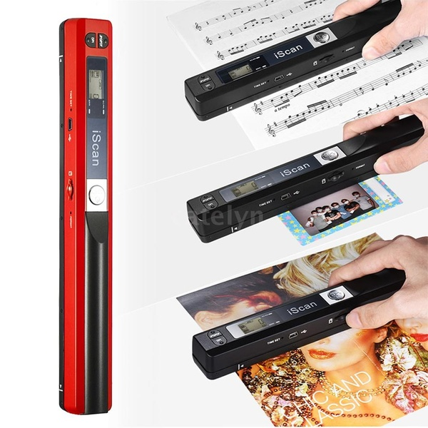
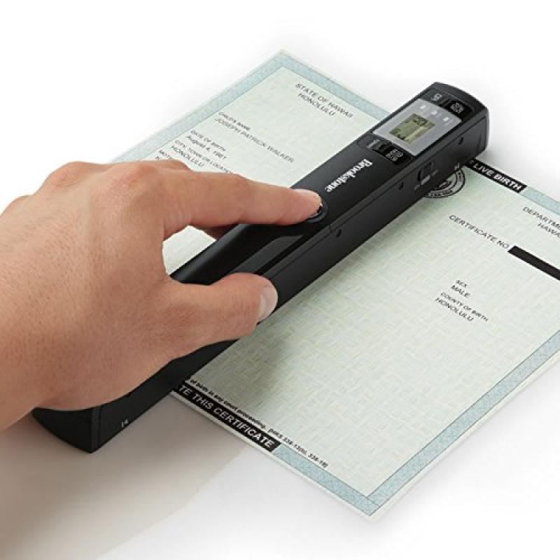
Scanner
Ruční scanner
První jednoduché ruční scannery se musely posouvat plynule rukou přes snímanou předlohu – měly nízké rozlišení a obraz trpěl různými typy deformací kvůli nerovnoměrné rychlosti posuvu, chvění ruky, různým úhlům scanneru v průběhu snímání

Slide 3
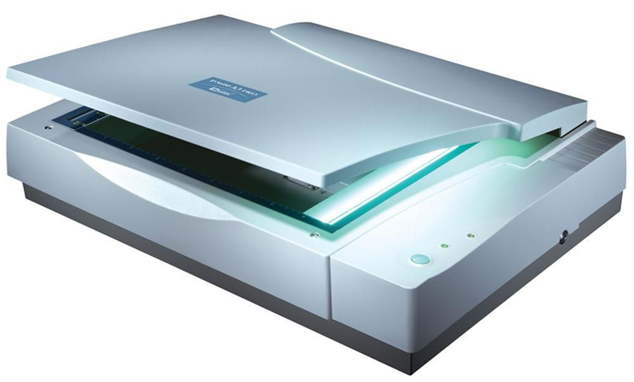
Scanner
Stolní scanner
Používá se lineární snímač, který se posunuje konstantní rychlostí podél pevně uchycené snímané předlohy
Rozlišení v jednom směru je dáno rozlišením (hustotou pixelů) lineárního snímače
Rozlišení v druhém směru je dáno přesností krokového motoru, který posunuje snímač

Slide 4
Scanner
Stolní scanner
Předloha je osvětlena bílou zářivkou nebo řadou LED umístěnou na snímací hlavě, doplněnou o optický systém, který zajišťuje stejnoměrné osvětlení celé šířky dokumentu
Hlava se pohybuje pod skleněnou deskou, na které je předloha (papír)
Pomocí soustavy zrcadel je obraz odrážen do lineárního snímače s třemi řadami pixelů (každá pro jednu základní barvu)
Snímá se vždy celá šířka strany najednou (pixely na stejném řádku) – tento řádek je nejprve sejmut řadou pixelů citlivých na červenou barvu, pak snímač posune o krok níž a pixely citlivé na červenou barvu snímají druhý řádek, zatímco první řádek, který již byl v červeném spektru nasnímán, je teď skenován řadou pixelů citlivou na zelenou barvu.
V dalším kroku se snímací hlava posune opět o krok níž, první řádek zbývá nasnímat v modrém spektru, druhý je už naskenován v červeném a teď se naskenuje v zeleném spektru a třetí řádek se skenuje v červeném spektru
Jiná dražší konstrukce snímací hlavy snímá řádek naráz ve všech třech základních barvách - rozklad světla odraženého od předlohy se provádí přes optický hranol, výsledné tři paprsky se vedou k třem samostatným lineárním CCD snímačům

Slide 5
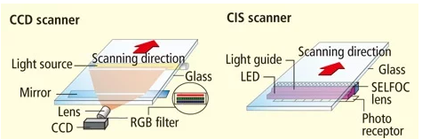
Scanner
Dalším možným způsobem je použití hlavy typu CIS
CIS (Contact Image Sensor) osvětluje snímanou stránku řadou LED
Na snímací hlavě jsou buď tři řady LED, každá řada svítí jednou ze základních barev) nebo jedna řada bílých LED
LED musí být co nejblíž předloze
Vedle řady LED je řada pixelů snímače, který zachycuje odražené světlo
Nefunguje moc dobře pokud je předloha plastická (v různých místech různě vzdálená od snímače) nebo průhledná
Senzor je levný, menší, neobsahuje složitou optiku a zrcadla
Scannery se senzorem typu CIS ale obvykle nejsou příliš kvalitní

Slide 6
ICE
Image Correction and Enhancement
iSRD - infrared Smart Removal of Defects (jiný název pro totéž)
Technologie pro získání lepšího obrazu z filmových předloh
Při skenování průhledných předloh se využívá kromě běžných tří barevných kanálů ještě infračervené prosvětlení (CCD snímač je citlivý na IR světlo), které umožní odhalit prach a povrchové vady předloh
Technologie je použitelná pro barevný film
Při použití černobílého filmu nastávají problémy (chemické složení zrn filmu a prach jsou od sebe špatně rozeznatelné)

Slide 7
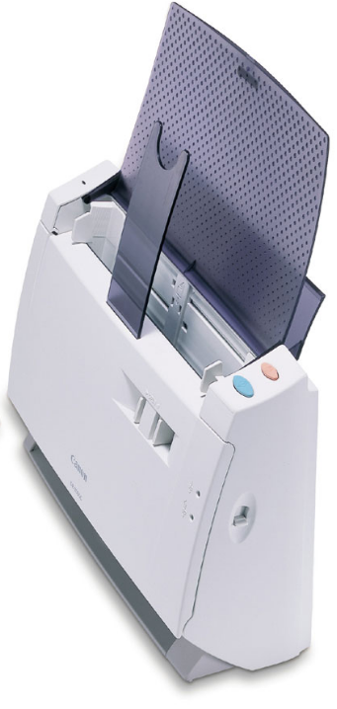
Scanner
Průchodové / archové scannery - skenovaný objekt prochází přístrojem
Papír projíždí scannerem (podobně jako tiskárnou) kolem pevného lineárního snímače
Skenují se s ním například maturitní písemky k centrálnímu vyhodnocení
Součástí je podavač listů papíru.
Skenování je velmi rychlé, zvládne desítky stran za minutu – stolní skener by vyžadoval jejich postupné ruční vkládání „pod víko“ a zdlouhavé skenování každého samostatného listu
https://www.youtube.com/watch?v=-QAtN1HA-1Q

Slide 8
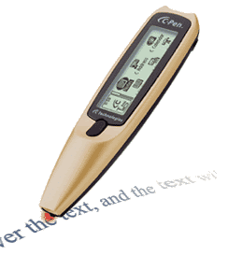
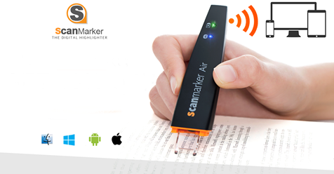
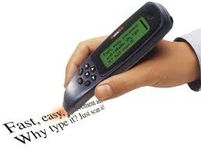
Scanner
Ruční tužkové – skenují jeden řádek textu postupným posuvem zleva doprava
Běžně je v nich dnes integrovaná technologie rozpoznávání znaků, následně může být rozpoznaný text převáděn na hlasový výstup nebo překládán do jiného jazyka

Slide 9
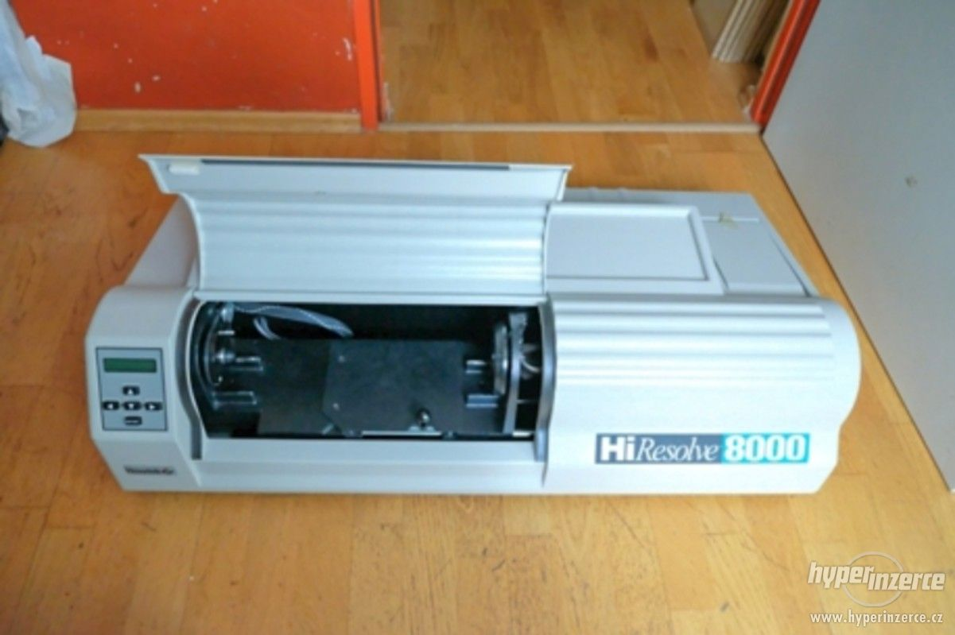
Scanner
Bubnové skenery - na skenovaný objekt je nanesen speciální olej, který během skenování vyprchá a který umožní objektu přesně přilnout k bubnu.
Buben se otáčí, od skenované předlohy se odráží světlo, které je zachycováno
Pro sejmutí obrázku postačí jedna fotodioda, která snímá jeden bod
Nejprve se přečte jeden „sloupec“ (tj. jedna otáčka bubnu), pak se fotodioda posune o jeden sloupec vedle, až je postupně sejmut celý povrch bubnu
Je to jedna z nejstarších technologií a dnes nejsou běžné
Nevýhodou je velmi vysoká cena, výhodou je velmi vysoké rozlišení a dynamický rozsah
Skener je vhodný pro velkoformátové skenování například uměleckých děl
Z diapozitivu dokáží naskenovat snímek tak, že půjde zvětšit na formát A2

Slide 10
OCR
Optické rozpoznávání znaků (OCR = Optical Character Recognition) úzce souvisí s používáním scannerů
Jedná se spíš o softwarovou záležitost než o HW technologii
metoda se v naskenovaném obrázku pokouší rozpoznat znaky, účelem je převést obrázek do formy textového dokumentu, který půjde dále upravovat jako text
OCR pracuje nejen s možnými tvary znaků, ale používá také databázi nejpoužívanějších slov jazyka.
Pro OCR systémy se často používají různé alternativní metody programování (neuronové sítě, expertní systémy, fuzzy logika apod.).
Strojové rozpoznávání obrazu může mít i další varianty
ICR (Intelligent Character Recognition) - rozpoznání ručně psaného textu
BCR (Bar Code Reading) převod čárového kódu na číslice a písmena
OMR (Optical Mark Reading) - digitální zpracování formulářů, např. rozpoznání zaškrtnutých odpovědí v maturitním didaktickém testu

Slide 11

Čárový kód
Je tvořen černobílými vytištěnými pruhy (v některých novějších verzích kódu mozaikou bodů) definované šířky, umožňující přečtení pomocí technických prostředků
V současné době je definováno přibližně 200 různých standardů čárových kódů
Každý čárový kód je tvořen sekvencí čar a mezer s definovanou šířkou
Nositelem informace je nejenom tištěná čára, ale i mezera mezi jednotlivými dílčími čarami.
Krajní skupiny čar mají specifický význam – slouží jako synchronizační pro čtecí zařízení, které podle nich generuje signál Start/Stop (rozpoznáme začátek a konec kódu a porovnáváme a bereme jejich rozestup jako jakési „měřítko“)
Nejpoužívanější typem je kód EAN-13 (používá se pro označování zboží v maloobchodě)
Čárami je zakódováno 13 dekadických číslic
Z kódu EAN-13 lze zjistit zemi původu (2-3 číslice), výrobce (4 číslice) a kód výrobku (5 číslic) a poslední číslice funguje jako zabezpečení

Slide 12
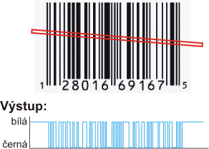
Snímač čárového kódu
Nejjednodušší čtečky pro čárový kód obsahují monochromatický lineární CCD snímač
Není nutné, aby byla linie snímání zcela kolmá k čárám kódu – poměr mezi tloušťkami čar a mezer zůstává stejný.
Signál se snímače může být rozpoznán a vyhodnocen přímo ve čtečce – ta pak může číst pouze čárové kódy, pro které je určena.
Nebo se signál poslán k dalšímu zpracování počítači, čtečka sama mu nerozumí a je univerzální

Slide 13
Skenery čárových kódů
Laserové snímače využívají technologie čtení jedním nebo více paprsky emitovanými laserovými diodami a jsou schopné číst čárové kódy i z větších vzdáleností, přičemž snímají jedním nebo několika lineárními snímači odražený paprsek. Při snímání čárového kódu pohybuje obsluha čteným kódem před snímačem bez nutnosti orientovat čárový kód vůči snímači (pokladna v supermarketu)
Digitální snímač pracuje podobně jako fotoaparát, obsahuje i optiku (objektiv), kód se vyfotí a obrázek je poté integrovaným dekodérem dekódován
Jako skener tohoto typu lze dnes použít v podstatě jakýkoliv mobilní hw s integrovaným fotoaparátem (např. mobilní telefon, tablet)
Lze skenovat i na dálku (fix fokus objektiv promítá na snímač ostrý obraz ze vzdálenosti 5 – 100 cm)
Přikládací CCD snímač - kontaktní čtečka čárových kódů.
Tyto snímače mají ve snímací hlavě zabudovánu řadu senzorů, podobných jako např. ve stolních CIS skenerech. Senzory vytvářejí obraz čárového kódu, který se posléze digitalizuje na signály převáděné do počítače.
Výhodou je velmi nízká cena (není tu drahá optika, zrcadla, laser apod.)
Nevýhody:
Nutnost kontaktního snímání nebo snímání z velmi malé vzdálenosti
Omezení šířky snímaného kódu dané šířkou snímací hlavy

Slide 14
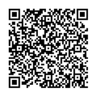
QR kód
Zkratka vychází z anglického „Quick Response“ - rychlá odezva
QR kód dokáže zakódovat mnohem větší množství dat, než klasický EAN čárový kód
Využívá velké množství technik předcházejících chybám čtení
přestává být čitelným až po odstranění či znečištění velké části kódu
Rozpoznávání kódu nevadí otáčení kódu ani inverze barev
Kódy jsou definovány ve 40 velikostních verzích (od 1 do 40). Kód verze v je tvořen čtvercovou mřížkou bodů rozměru 17 + 4v
Nejjednodušší „verze 1“ má rozměry 21 x 21 bodů
Nejsložitější „verze 40“ má rozměry 177 x 177 bodů
Kód se skládá z několika informačních vrstev, které slouží různým účelům a používají různé kódovací algoritmy.
Neexistuje žádná „čtečka QR kódů“ – vždy jde v podstatě o vyfotografování kódu a jeho zpracování následně řeší k tomu určený software

Slide 15
3D scanner
Slouží k získání obrazových i prostorových dat 3D scény – snímá se nejen barva povrchu objektů, ale i jeho tvar
V současnosti nejčastěji používány v průmyslu na kontrolu kvality výrobků
Stále častěji je také používají tvůrci her pro nasnímání objektů do 3D scén
Kontaktní 3D scanner zkoumá snímaný objekt dotykovou sondou (zaobleným hrotem) – pracuje dobře na hladkém povrchu s konvexním tvarem (nemá rád dutiny, rýhy, škvíry v povrchu)
Nejstarší typ
Skenování kontaktním scannerem může snímaný objekt poškodit (nepoužitelné tedy např. pro snímání uměleckých předmětů)
Skenování je pomalé, maximálně „je ošaháno“ 100 bodů za sekundu
Bezkontaktní laserový 3D scanner osvětluje snímaný předmět krátkými impulsy laseru.
Laserový paprsek se od předmětu odráží a vrací zpět do detektoru.
Velmi přesným změřením doby odrazu a návratu paprsku lze určit vzdálenost snímaného bodu.
Čas je třeba měřit s přesností na pikosekundy (světlo urazí 1 mm za 3,3 pikosekundy)
Tento systém lze použít i na velkou vzdálenost
Rychlost snímání je velmi vysoká – až 500 000 bodů za sekundu
Dnes se používá nejen v průmyslu, ale například i k naskenování místa letecké nehody (zaznamená přesnou polohu trosek v širokém okolí a to se může rychle vyklidit)

Slide 16
3D scanner
Bezkontaktní laserový scanner
Dříve byla tato zařízení velmi drahá, ale dnes již existují cenově dostupné typy s malými rozměry
https://www.youtube.com/watch?v=_NxCfYkPYBI
https://www.youtube.com/watch?v=cUI6HD_d89k
https://www.youtube.com/watch?v=RVgyyIlQydg
https://www.youtube.com/watch?v=xw98jzLPnrQ

Slide 17
3D scanner
Triangulační laserový scanner osvětluje snímaný objekt nepřerušovaným paprskem a postupně po něm přejíždí – na objekt se promítá „červená tečka“
Celý objekt je snímán z poněkud jiného úhlu než je úhel paprsku kamerou, která vidí obraz objektu a hledá na něm „červenou tečku“
Poloha červené tečky a rychlost a směr jejího pohybu bude záviset na tvaru a vzdálenosti předmětu
Řešení je levnější a nevyžaduje vysoce přesné měření času jako u předchozí metody, ale zpracování získaných dat o pohybu červené tečky vyžaduje složité matematické metody
https://www.youtube.com/watch?v=86_ZMUdhrN4
Scanner s projekcí vzoru – Na snímaný objekt je promítnut vzor (např. mozaika bodů nebo šachovnice). Objekt je vyfotografován (obvykle je pořízeno více fotografií z několika úhlů) a podle deformace vzoru lze vypočítat jeho přibližný tvar. Rozlišení je nízké, ale metoda je jednoduchá a proveditelná s běžně dostupnými prostředky (stačí digitální fotoaparát a software)
Aby se vyloučil vliv barev a osvětlení lze použít projekci obrazu v IR spektru
https://www.youtube.com/watch?v=p33qxgdEwVc
https://www.youtube.com/watch?v=0P4zTtDLJv8

Slide 18
3D scanner
Pasivní scanner se objektu nedotýká ani ho nijak neosvětluje
Pasivní stereoskopický scanner – v podstatě dva fotoaparáty, které snímají objekt ze dvou různých míst pod různým úhlem
Srovnáním dvou fotografií lze nalézt stejná místa a z rozdílu jejich polohy v pořízených snímcích pak lze vypočítat jejich vzdálenost
Metoda je tedy založena na podobném principu jako 3D filmy
Fotogrammetrie – Vyfotografování objektu jedním fotoaparátem postupně z mnoha různých úhlu a následné „spojení“ získaných informací do 3D-modelu softwarem, který se snaží odhadnout pozici kamer
Nevyžaduje žádný speciální hardware, stačí běžný fotoaparát a i potřebný software se dnes již dá sehnat zdarma (např. open-source Meshroom)
https://www.youtube.com/watch?v=ye-C-OOFsX8
https://www.youtube.com/watch?v=1D0EhSi-vvc

Slide 19
3D scanner
Fotometrický scanner – objekt se umístí do temné místnosti a postupně se osvětluje pod různým úhlem (zdola, shora, zleva, zprava, zepředu), přitom se pořídí několik fotografií, na kterých je vždy podle směru osvětlení část objektu světlejší a jiná tmavší a vystouplé částí vrhají na stíny
Porovnáním několika vzniklých snímků a úhlů osvětlení, při kterém vznikly lze vypočítat poměrně přesně tvar objektu
Dnes se prakticky nepoužívá
Siluetový scanner – objekt se umístí naproti zdroji světla a postupně se otáčí okolo osy, přitom se pořídí několik fotografií.
Na snímcích se objekt jeví jako zcela černý, pozadí je bílé
Rotovat je třeba postupně kolem více (např. ozubené kolo rotované při snímání pouze kolem osy otáčení by skrylo své zuby)
https://www.youtube.com/watch?v=9hAadMszs5k
https://www.youtube.com/watch?v=3DQxKoAx_nw

Slide 20
3D scanner
Ukázka různých metod
https://www.youtube.com/watch?v=dGJ_XD-fCsI

